Slide 1
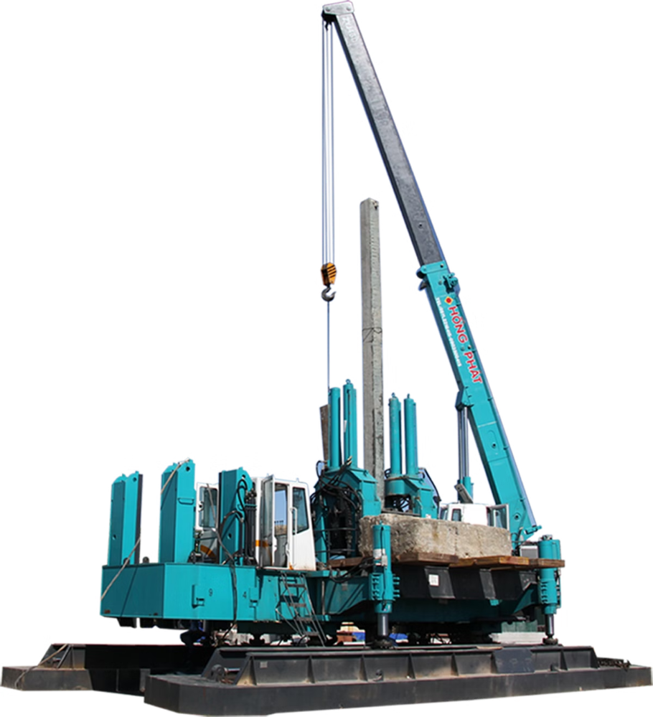


An Toàn Lao Động Khi Vận Hành Máy Ép Cọc Bê Tông
Máy ép cọc bê tông là thiết bị quan trọng trong ngành xây dựng, nhưng việc vận hành không đúng cách có thể dẫn đến tai nạn nghiêm trọng.
Bản quyền thuộc An Toàn Nam Việt

Slide 2

Thực Trạng An Toàn Lao Động
Giảm Số Vụ
Số vụ tai nạn lao động giảm 7,09% so với cùng kỳ năm 2023.
Giảm Số Người Bị Nạn
Số người bị nạn giảm 6,04% so với cùng kỳ năm 2023.
Tăng Số Người Bị Thương Nặng
Số người bị thương nặng tăng 3,32% so với cùng kỳ năm 2023.

Slide 3

Các Vụ Tai Nạn Phổ Biến
1
Rơi Cọc Bê Tông
Do thiếu kiểm tra hoặc lắp đặt không đúng cách, cọc bê tông có thể rơi ra ngoài hoặc gây nguy hiểm cho người xung quanh.
2
Bị Kẹt Trong Máy
Công nhân có thể bị kẹt hoặc mắc vào các bộ phận chuyển động của máy nếu không tuân thủ quy trình an toàn.
3
Vụ Nổ Hoặc Cháy
Khi máy móc không được bảo trì đúng cách hoặc có sự cố về điện, có thể gây ra nổ hoặc cháy, gây nguy hiểm lớn cho công nhân.
4
Tai Nạn Do Thiếu Bảo Hộ
Việc không sử dụng đầy đủ trang bị bảo hộ cá nhân khi vận hành máy có thể dẫn đến chấn thương nghiêm trọng.

Slide 4

Tầm Quan Trọng Của An Toàn Lao Động
Bảo Vệ Sức Khỏe
Đảm bảo an toàn lao động là vô cùng quan trọng để bảo vệ sức khỏe và tính mạng của công nhân.
Ngăn Ngừa Tai Nạn
Tuân thủ các quy định về an toàn giúp ngăn ngừa các sự cố nghiêm trọng như rơi cọc bê tông, kẹt máy, hoặc các vụ nổ.
Nâng Cao Hiệu Quả
Đảm bảo an toàn giúp giảm thiểu rủi ro, tăng cường sự tin cậy trong công việc và xây dựng môi trường làm việc an toàn, từ đó nâng cao năng suất và chất lượng công trình.

Slide 5
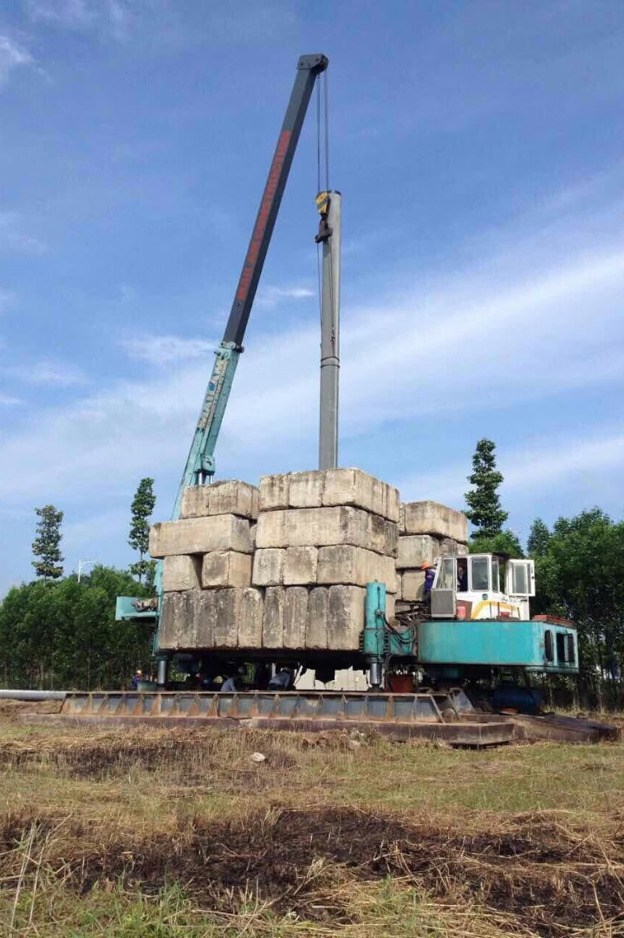
Giao Thức Và Quy Định An Toàn
1
Đào Tạo
Việc đào tạo và cấp chứng nhận cho người vận hành là bắt buộc, đảm bảo họ hiểu rõ về cách sử dụng thiết bị và các nguy cơ liên quan.
2
Kiểm Tra Máy Móc
Trước mỗi ca làm việc, công nhân phải kiểm tra máy móc, đảm bảo mọi bộ phận hoạt động tốt và không có dấu hiệu hỏng hóc.
3
Sử Dụng Bảo Hộ
Việc sử dụng thiết bị bảo hộ cá nhân như mũ bảo hiểm, kính bảo hộ và găng tay là cần thiết để bảo vệ khỏi những rủi ro tiềm ẩn.
4
Tuân Thủ Quy Trình
Trong quá trình vận hành, phải tuân thủ các quy trình an toàn, bao gồm việc giữ khoảng cách an toàn với các bộ phận chuyển động của máy và không can thiệp vào quá trình vận hành khi máy đang hoạt động.
5
Bảo Trì Định Kỳ
Các quy định về bảo trì và kiểm tra định kỳ cũng không thể bỏ qua, giúp phát hiện và khắc phục kịp thời các sự cố kỹ thuật.

Slide 6
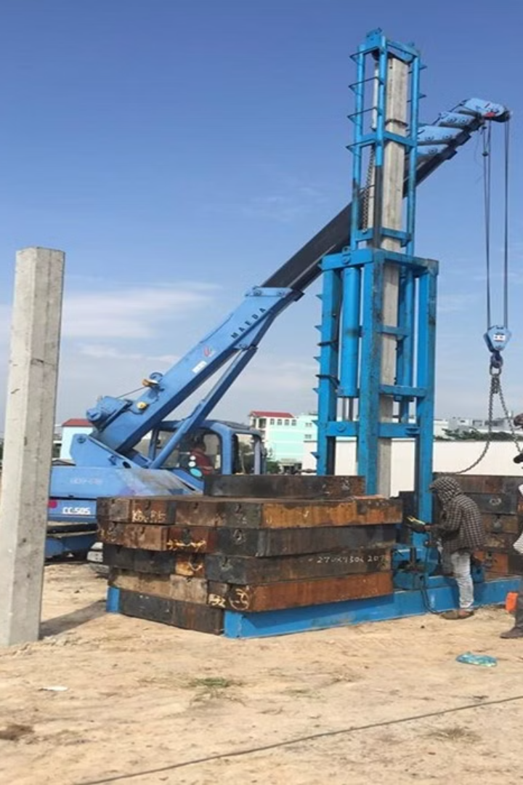



Thành Phần Của Máy Ép Cọc Bê Tông
Khung Máy
Chịu trách nhiệm nâng đỡ và kết nối các thành phần khác.
Bộ Phận Ép
Tạo ra lực cần thiết để đưa cọc bê tông vào đất.
Hệ Thống Thủy Lực
Cung cấp lực ép mạnh mẽ và ổn định, đảm bảo quá trình ép diễn ra trơn tru.

Slide 7

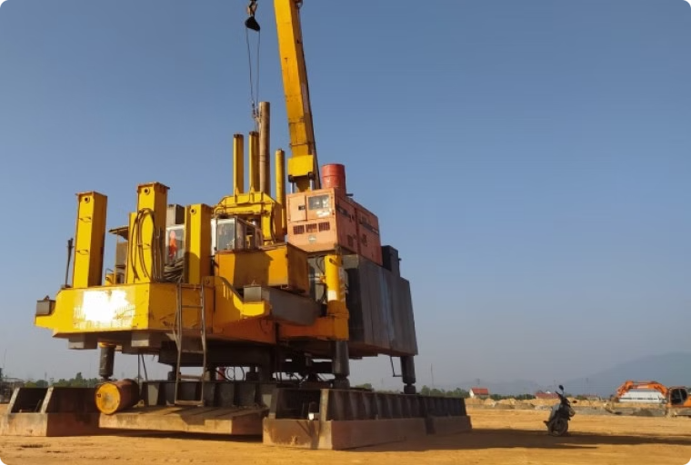


Cấu Trúc Và Nguyên Lý Hoạt Động
Bước 1
Đặt cọc bê tông vào vị trí kẹp.
Bước 2
Hệ thống thủy lực tạo ra lực ép mạnh mẽ để đưa cọc xuống đất.
Bước 3
Quá trình này được điều khiển thông qua bảng điều khiển, cho phép người vận hành điều chỉnh các thông số như lực ép và tốc độ.

Slide 8
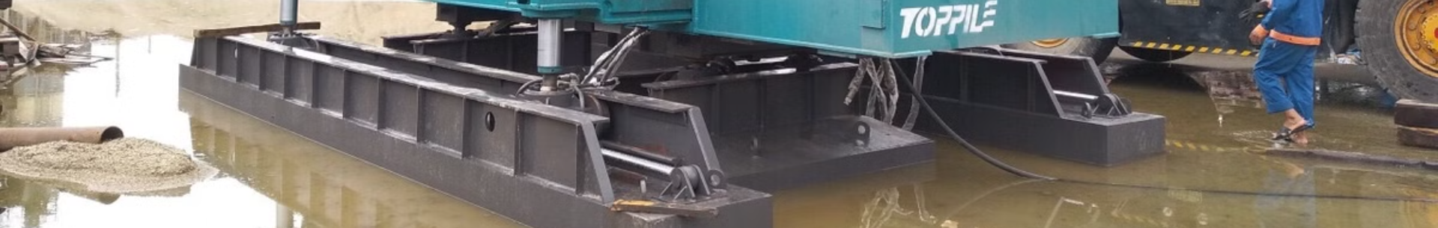
Ứng Dụng Trong Ngành Xây Dựng
1
Đóng Cọc Bê Tông
Được sử dụng chủ yếu để đóng cọc bê tông vào lòng đất, máy giúp tạo ra nền móng vững chắc cho các công trình như cầu, đường, tòa nhà cao tầng và công trình dân dụng.
2
Tăng Cường Độ Bền
Quá trình ép cọc bằng máy đảm bảo cọc được đặt chính xác và có độ sâu cần thiết, góp phần nâng cao khả năng chịu tải và độ ổn định của công trình.
3
Rút Ngắn Thời Gian
Máy ép cọc bê tông không chỉ giúp tăng cường độ bền và tuổi thọ của nền móng mà còn rút ngắn thời gian thi công, làm giảm chi phí lao động so với các phương pháp truyền thống.

Slide 9
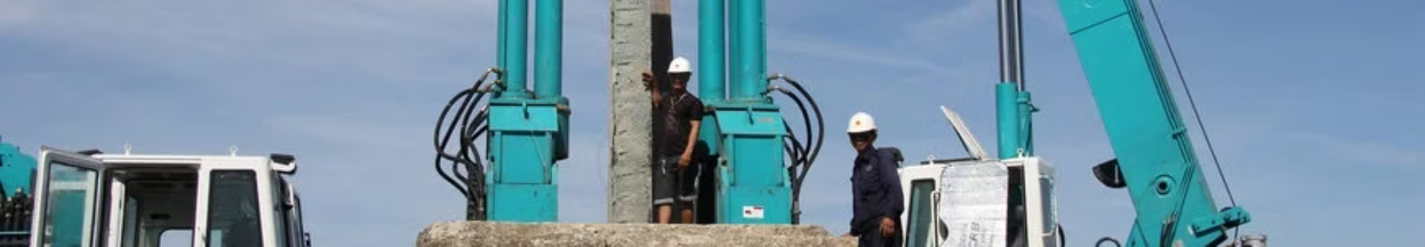
Kiểm Tra An Toàn Trước Khi Vận Hành
Kiểm tra tổng quát máy móc
Đảm bảo rằng tất cả các bộ phận, từ khung máy đến cơ cấu ép, đều được lắp đặt chắc chắn và không có dấu hiệu hư hỏng.
Kiểm tra hệ thống thủy lực
Đảm bảo không có rò rỉ và hoạt động ổn định.
Kiểm tra các thiết bị an toàn
Đảm bảo chúng hoạt động chính xác và sẵn sàng phát hiện bất kỳ sự cố nào trong quá trình vận hành.
Kiểm tra tình trạng mặt bằng
Đảm bảo không có vật cản hoặc điều kiện địa chất gây nguy hiểm.

Slide 10
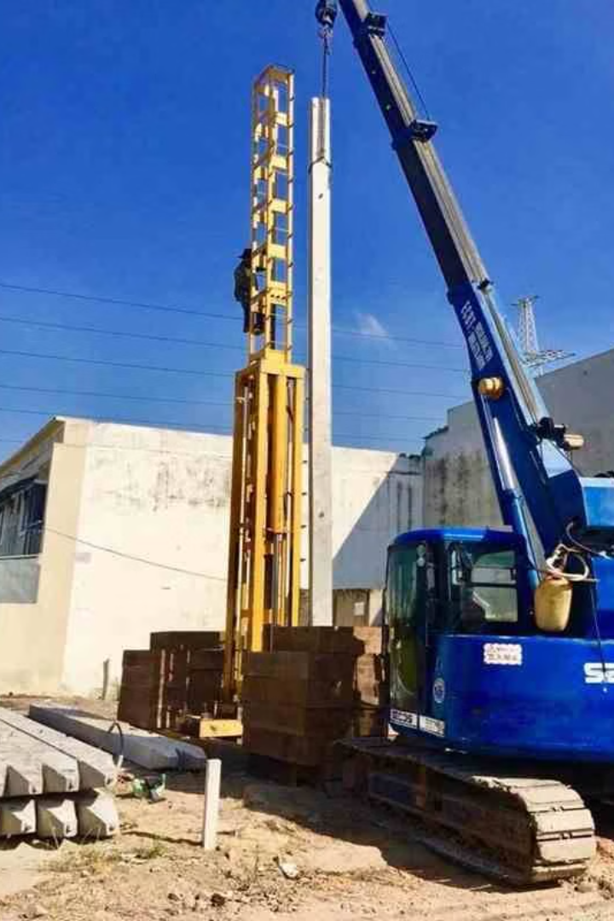
Bảo Trì Định Kỳ Máy Ép
Cọc Bê Tông
1
Kiểm Tra Cơ Khí
Kiểm tra thường xuyên các bộ phận cơ khí của máy, bao gồm khung máy, cơ cấu ép và các bộ phận chuyển động, để phát hiện và khắc phục sớm những dấu hiệu hư hỏng hoặc mài mòn.
2
Kiểm Tra Thủy Lực
Kiểm tra áp lực, thay dầu thủy lực và kiểm tra các ống dẫn để tránh rò rỉ.
3
Kiểm Tra Hệ Thống Điện
Kiểm tra bảng điều khiển và các thiết bị điện để đảm bảo rằng các công tắc và cảm biến hoạt động chính xác.
4
Làm Sạch Và Bôi Trơn
Việc làm sạch và bôi trơn các bộ phận chuyển động giúp giảm ma sát và tăng cường hiệu quả hoạt động của máy.

Slide 11


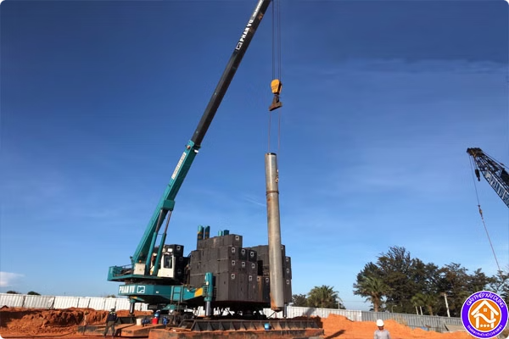


Đánh Giá Rủi Ro Và Quản Lý Mối Nguy
Rơi Cọc Bê Tông
Có thể gây nguy hiểm cho công nhân xung quanh và làm hỏng thiết bị.
Sự Cố Thủy Lực
Áp lực cao có thể dẫn đến rò rỉ hoặc nổ, gây ra nguy cơ chấn thương nghiêm trọng.
Hỏng Hóc Cơ Khí
Các bộ phận cơ khí của máy, nếu không được bảo trì đúng cách, có thể bị hỏng hóc hoặc gặp trục trặc, dẫn đến sự cố trong quá trình vận hành.
Thiếu Bảo Hộ
Việc thiếu trang bị bảo hộ cá nhân hoặc không tuân thủ quy định an toàn có thể làm tăng nguy cơ tai nạn lao động, như bị kẹt hoặc va đập với các bộ phận chuyển động của máy.

Slide 12
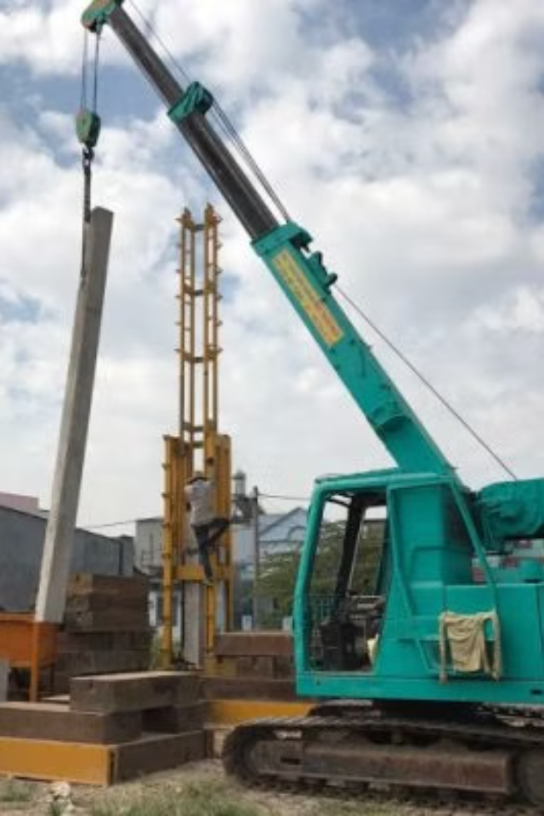
Kiểm tra và bảo dưỡng định kỳ
1
Kiểm tra toàn bộ hệ thống máy
Phát hiện sớm các dấu hiệu hư hỏng.
2
Bảo dưỡng định kỳ
Thay dầu thủy lực, kiểm tra ống dẫn, hệ thống điện và điều khiển.
3
Bôi trơn và làm sạch máy
Giảm ma sát, tăng hiệu suất và tuổi thọ.

Slide 13

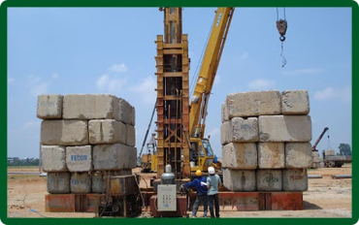


Tuân thủ các quy định an toàn lao động
Đào tạo chuyên sâu
Nắm rõ quy trình sử dụng máy và hướng dẫn an toàn.
Trang bị bảo hộ cá nhân
Mũ bảo hiểm, găng tay, kính bảo hộ, ủng chống va đập.
Giám sát liên tục
Phát hiện sớm các dấu hiệu bất thường và dừng máy.

Slide 14
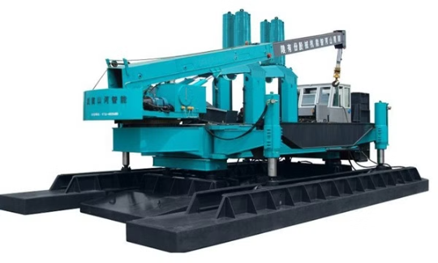
Xác định và đánh dấu vùng an toàn
Khu vực xung quanh máy
Khu vực hoạt động chính
Đường đi an toàn
Làm rõ ràng và tách biệt với các khu vực khác.
Đánh dấu rõ ràng nơi có sự di chuyển của cọc bê tông.
Đảm bảo các phương tiện di chuyển không gây cản trở.

Slide 15

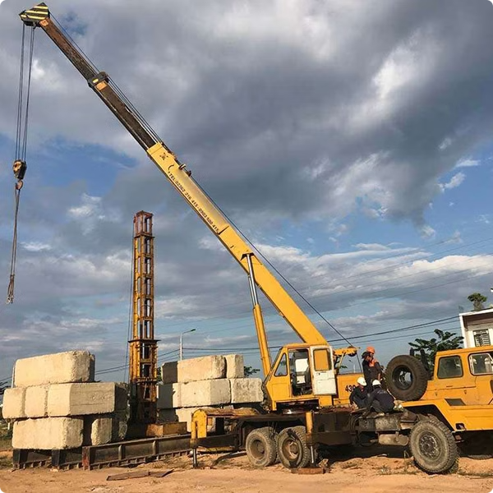



Sử dụng thiết bị bảo hộ cá nhân
Mũ bảo hiểm
Bảo vệ đầu khỏi các vật rơi hoặc va đập.
Găng tay bảo hộ
Bảo vệ tay khỏi các vết cắt, va đập.
Kính bảo hộ
Ngăn ngừa bụi, mảnh vụn và hóa chất.
Ủng chống va đập
Bảo vệ chân khỏi các vật nặng và trơn trượt.

Slide 16
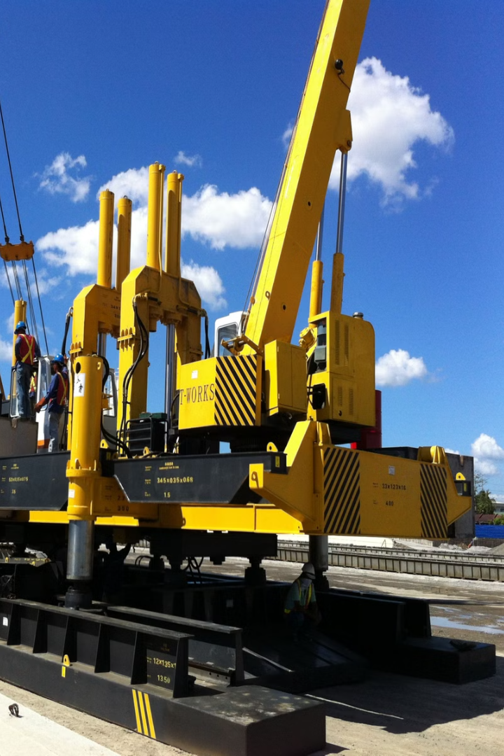



Quy trình khẩn cấp và phản ứng trong trường hợp sự cố
Ngừng hoạt động của máy
Tắt nguồn điện hoặc hệ thống điều khiển thủy lực.
Đánh giá tình hình
Xác định loại sự cố và mức độ nghiêm trọng.
Sơ cứu và gọi dịch vụ y tế
Cung cấp hỗ trợ chuyên môn cho người bị thương.

Slide 17
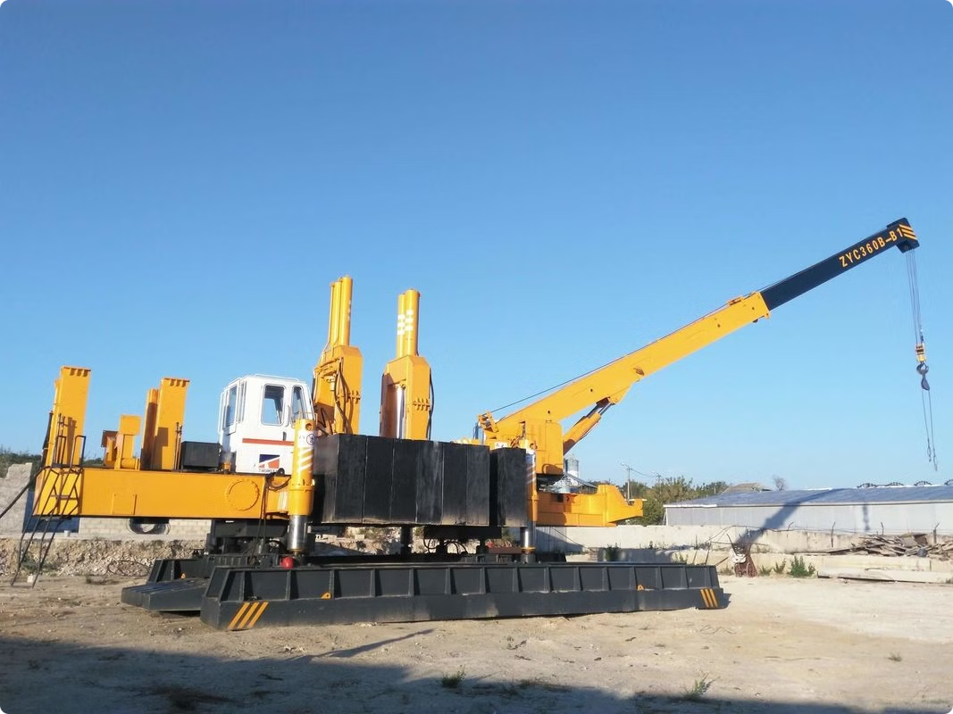
Điều kiện thời tiết ảnh hưởng đến việc vận hành
Mưa lớn
Làm giảm độ bám của mặt đất, gây khó khăn trong việc điều khiển máy.
Thời tiết lạnh
Làm giảm tính linh hoạt của các chất liệu và dầu bôi trơn.
Thời tiết nóng bức
Gây quá nhiệt cho máy móc, giảm hiệu suất và tuổi thọ.
Gió mạnh
Ảnh hưởng đến sự ổn định của cọc bê tông trong quá trình ép.

Slide 18
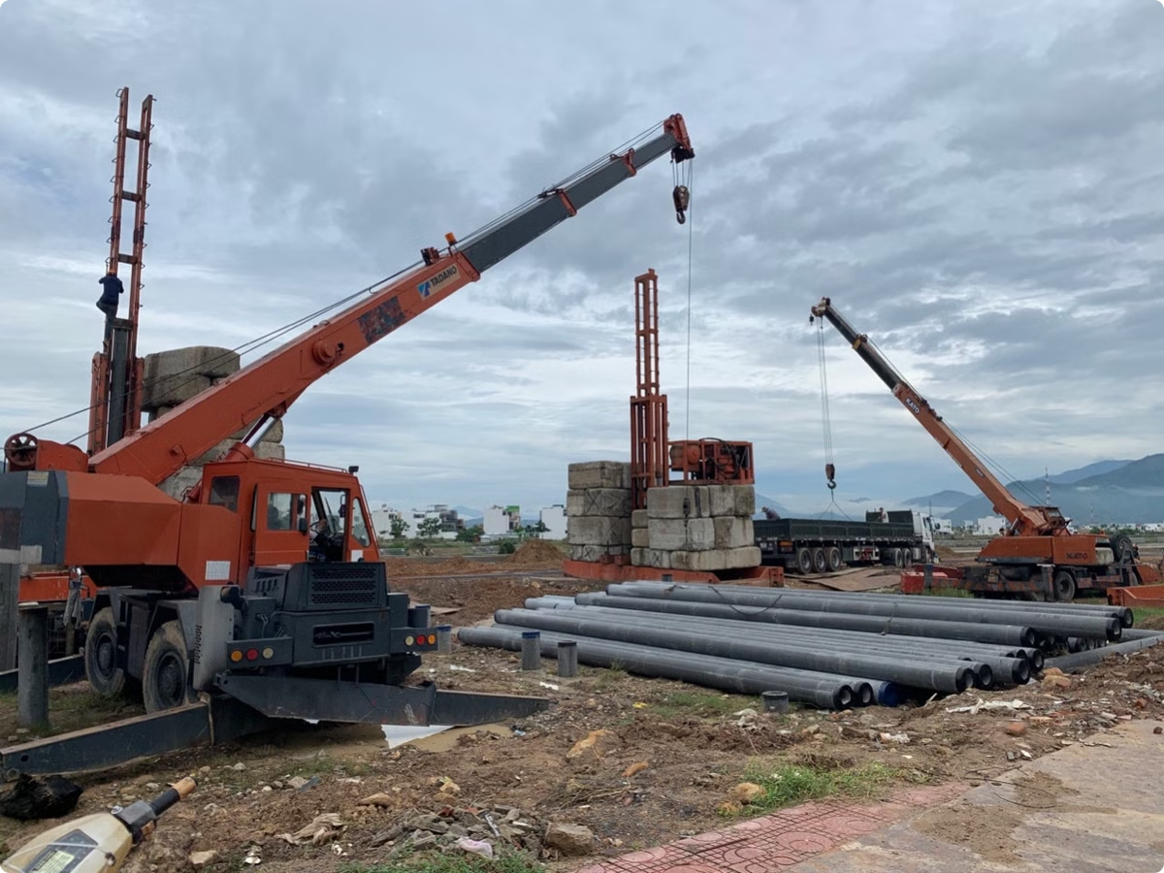
Môi trường làm việc ảnh hưởng đến việc vận hành
1
Khu vực xung quanh máy
Dọn dẹp sạch sẽ và không có vật cản.
2
Bề mặt làm việc
Chắc chắn và không bị lún.
3
Ánh sáng
Chiếu sáng đầy đủ để quan sát rõ ràng.
4
Độ ẩm và bụi
Duy trì môi trường làm việc sạch sẽ và khô ráo.

Slide 19
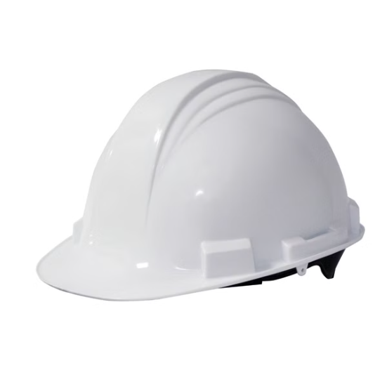


Tầm quan trọng của việc duy trì an toàn lao động
Bảo vệ sức khỏe và tính mạng
Duy trì hiệu suất làm việc
Xây dựng môi trường làm việc tích cực
Phòng tránh tai nạn lao động nghiêm trọng.
Giảm thiểu thời gian ngừng máy và chi phí sửa chữa.
Giảm thiểu căng thẳng cho công nhân.

Slide 20

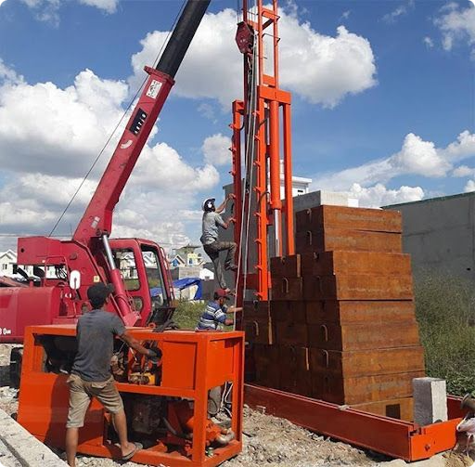



Biện pháp an toàn quan trọng
Tiến hành kiểm tra kỹ lưỡng thiết bị trước khi sử dụng. Bao gồm việc kiểm tra các bộ phận cơ khí, hệ thống thủy lực, và các chức năng của máy để đảm bảo mọi thứ hoạt động bình thường và không có dấu hiệu hỏng hóc.
Người vận hành cần phải được đào tạo bài bản về quy trình sử dụng máy và các kỹ năng cần thiết để xử lý các tình huống khẩn cấp.
việc thiết lập và duy trì khu vực làm việc an toàn là rất quan trọng. Các vùng xung quanh máy ép cọc bê tông cần được dọn dẹp sạch sẽ, và người lao động cần được yêu cầu tuân thủ các quy định về bảo hộ cá nhân
việc thông báo và phối hợp với các thành viên trong đội ngũ là cần thiết để đảm bảo mọi người đều nắm rõ các biện pháp an toàn và sẵn sàng ứng phó với các tình huống khẩn cấp.

Slide 21
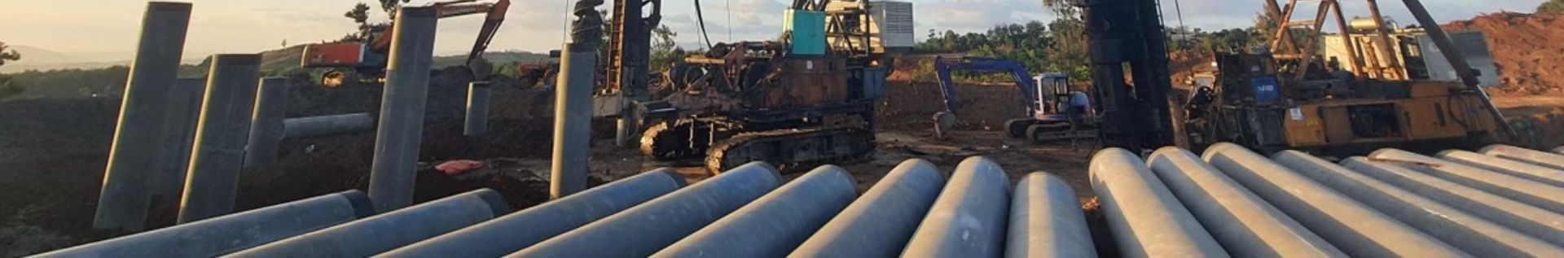
Tham Khảo Thêm
1
Bài kiểm tra ATLD nhóm 3
Trắc nghiệm an toàn lao động nhóm 3
2
Bảng báo giá huấn luyện ATLD
Xem chi tiết
3
Tải về tài liệu (download)
Download tài liệu huấn luyện an toàn lao động vận hành máy ép cọc bê tông

